Slide 1
Vi finns i bakgrunden – så vården kan stå i centrum.

Slide 2

Agenda informationsmöte 26 augusti 2026
Nya avtal
  Bäddmaterial och madrasser
  Blodgrupsserologiska analyser
  Diagnostikinstrument
  Gips inklusive tillbehör
Allmän information
  Munskydd för barn
  Sterilpåsar
  Förändringar pennor
  Virektomi Västmanland/Örebro
  Kem-tekniska
  Uppdateringar på hemsidan
Frågor

Slide 3
Avtalsstart Bäddmaterial & Madrasser VF2025-00024
Start 1 september
Avtalstid 2+1+1 år
Omfattar ca 150 artiklar; exempelvis
  Madrasser (inte förebyggande eller behandlande madrasser, dessa upphandlas genom 7-klövern)
  Kuddar & kuddöverdrag (både engångs - en patients & flergångs)
  Positioneringskuddar
  Glidlakan, förflyttningslakan, lyftlakan, skyddslakan och bårlakan
  Bäddstöd för nyfödda (en patients)
  Ögonskydd vid fototerapi
  Draperier
Vi har avtalat 15st leverantörer

Slide 4
Lite nytt angående upphandlingen och sortimentet
Vi kommer nu att ha 2 leverantörer av extra brandsäkra skummadrasser
Järven Healthcare (har vi sedan tidigare) nu även Direct Healthcare Group
Ett något minskat sortiment av glidlakan
Förflyttningslakan, engångs 115x120cm utgår, då den utgått från leverantör
Flera av våra neonatalartiklar utgår, då nuvarande leverantör inte är intresserad av ett nytt avtal.
Räddnings- och evakueringsmadrass utgår
Draperier i ljusgul färg utgår (blå färg kommer fortsättningsvis att finnas från Comfort Medical AB)

Slide 5
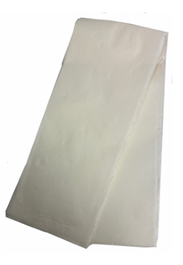


Några exempel på besparingar
Kudde tvättbar
Örngott, engångs
Brits-/spärrskydd
Storlek 35x45cm
Nuvarande pris 58:-
Nytt pris 28,50
Storlek 50x70cm
Nuvarande pris 91:-
Nytt pris 46,45
Besparing: 139 757:-
Storlek 35x45cm
Nuvarande pris 4,90
Nytt pris 3,89
Storlek 50x70cm
Nuvarande pris 6,95
Nytt pris 4,97
Besparing: 154 742:-
Storlek 85x240cm
Nuvarande pris 6,50
Nytt pris 3,92
Besparing: 919 048:-

Slide 6
Avtalsstart Blodgruppsserologiska analyser VF2025-00041
Start 1 september 2026
Avtalstid 3 + 1 + 1 + 1 år, totalt 6 år
Det nya avtalet omfattar 125 artiklar mot tidigare 56 stycken.
2 leverantörer är avtalade, Ortho Clinical Diagnostic och Svenska LABEX.

Slide 7
Avtalsstart Blodgruppsserologiska analyser VF2025-00041
Upphandlingen är uppdelad på två områden:
  Automatiserade analyser, leverantör Ortho Clinical Diagnostic
  Manuella analyser, leverantör Svenska LABEX.
Sortimentet består av bl.a kassetter, gelkort, testceller, olika lösningar och reagenser.
Inga förändringar i beställningsvägar eller leveranser:
Alla artiklar levereras direkt från leverantör (DL)

Slide 8

Avtalsstart Blodgruppsserologiska analyser VF2025-00041
På Varuförsörjningens hemsida finns möjlighet att skriva ut en artikellista,
exportera till CSV
Uppdatera artikelnummer och säkerställ att avtalade artiklar beställs.
Kontakta Varuförsörjningen vid frågor om avtal och sortiment och kontakta
oss även om problem med tex leveranser uppstår.

Slide 9
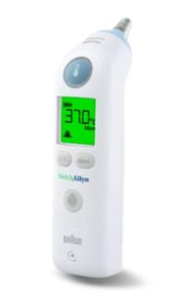
Avtalsstart Diagnostikinstrument VF2025-00019
Avtalsstart 1 oktober 2026
Avtalstid 2+1+1 år
Nytt är bland annat febertermometer med
art.nr 06000-800 som beställs via OneMed.

Slide 10
Avtalsstart Gips inklusive tillbehör VF2025-00021
Avtalsstart 1 september
Till stor del samma produkter som vi har idag
Från Essity kommer vi ha samma produkter i dessa grupper:
  Allt gips, tejp samt all ren polstervadd, strumpa och vante, hård skena av glasfibergips, kardborrsbandkit för ortoser och ortos för fotledsstukningar nu endast universalutförande.
  Essity är också leverantör på kantpolster men med en annan produkt än som tidigare varit avtalad.
Steril polstervadd kommer som tidigare från Mediplast
Humerusbandage med tillbehör kommer som tidigare från NordiCare Ortopedi & Rehab AB förutom i stl XS som kommer från Embreis AB

Slide 11
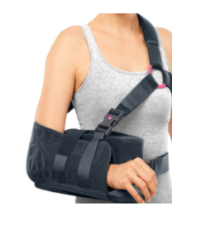
Nyheter på avtalet
Leverantör Embreis AB
Ortos till axel med wedge 15 grader
Leverantörens artikelnummer:
Axelortos mindre än 34cm R011012
Axelortos mellan 35-39cm R011013
Axelortos mer än 39cm R011014

Slide 12
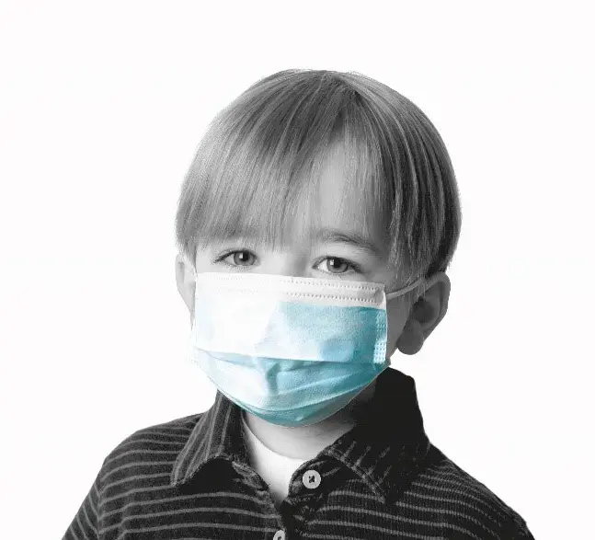
Nu finns munskydd för barn att beställa
Pediatriskt munskydd med öronband klass IIR
Art nr: NONE27374P
1,20 kr/styck
Leverantör: Mediplast AB

Slide 13
Information om sterilpåsar papper/plast ångautoklav
Vid reklamationer av sterilpåsar behöver OneMed följande information:
Enhetens namn
Kundnummer eller ordernummer
Artikelnummer
LOT-nummer
Antal påsar som felar
Till vilken adress de ska ställa returetiketten
Beskrivning av felet
Vilket program som används
Antal minuter / Antal grader
De önskar även se protokoll för svetsutrustning och hur de kalibrerats och underhållits.

Slide 14
Information om kommande förändring i sortiment - pennor.
Det har framkommit att vissa pennor i Varuförsörjningens sortiment inte uppfyller ställda miljökrav. Då det finns likvärdiga alternativ i vårt övriga sortiment kommer de pennor som inte uppfyller kraven att utgå under tredje kvartalet, 2026.
Berörda artiklar:
2203831 Kulpenna Niceday 590 blå
2204091 Kulpenna Frixion Clicker 07blå
2204092 Kulpenna Frixion Clicker 07röd
2204094 Kulpenna Frixion Clicker 07sva
2213221 Kulpenna Bic Clic M10 blå
2213222 Kulpenna Bic Clic M10 röd
2216570 Stiftpenna Niceday 7101 0,5
2216770 Stiftpenna Niceday 7101 0,7
2204461 Kulpenna SA-4000 blå

Slide 15
Information om kommande förändring i sortiment - pennor.
Nedan pennor utgår också från sortimentet men ersätts av andra miljövänligare produkter.
2213351 Kulpenna Super Grip fin blå ersättare: 2204141
2213354 Kulpenna Super Grip fin svart ersättare: 2204144
2409227 WB-penna sudd & magnet svart ersättare: 2409034
Vi hänvisar till vårt befintliga sortiment av pennor som uppfyller aktuella miljökrav.
Pennor | Varuförsörjningen

Slide 16
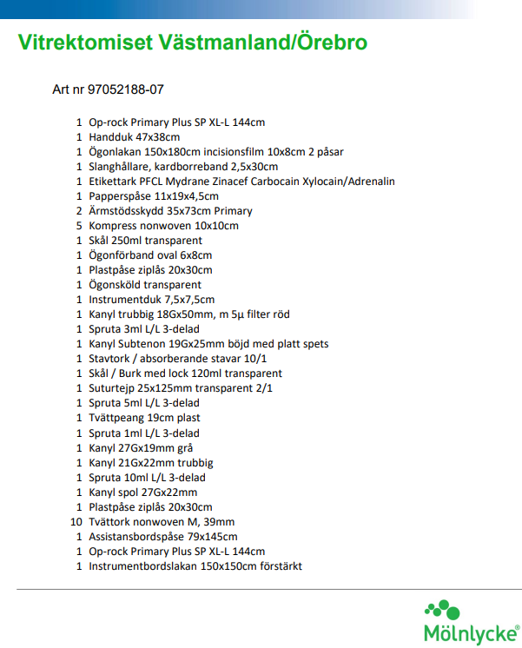
Information ögonoperationsset vitrektomi - endast Västmanland/Örebro
Nytt ögonoperationsset vitrektomi från Mölnycke godkänt och finns snart beställningsbart.
Artikelnummer 97052188-07
Innebär en mindre prishöjning

Slide 17
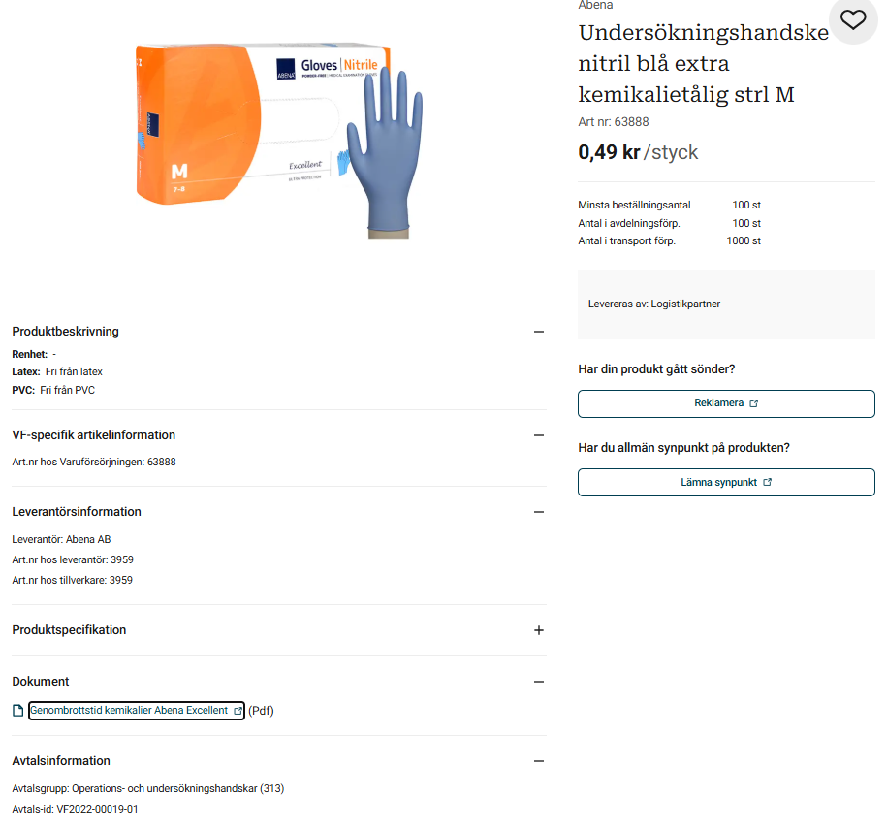
Genombrottstid kemikalier
Vi har lagt till ett dokument till artikelbeskrivningen för Undersökningshandske nitril blå extra kemikalietålig strl M - Varuförsörjningen (och de andra storlekarna) med genombrottstid för olika kemikalier. Det är främst viktig information för personer som jobbar i labb med specifika starka kemikalier, då handskarna inte ger ett garanterat skydd mot alla typer av kemikalier.

Slide 18
Val av kem-tekniska artiklar
Kem-tekniska artiklar är alla kemiska varor där vissa kan påverka oss eller vår omvärld negativt om de används på fel sätt, dessutom kan namnen på artiklarna vara intetsägande.
Vi har därför tagit fram en guide som ni hittar på hemsidan under ”Tips, guider & råd”
Val av kem-tekniska artiklar.pdf

Slide 19
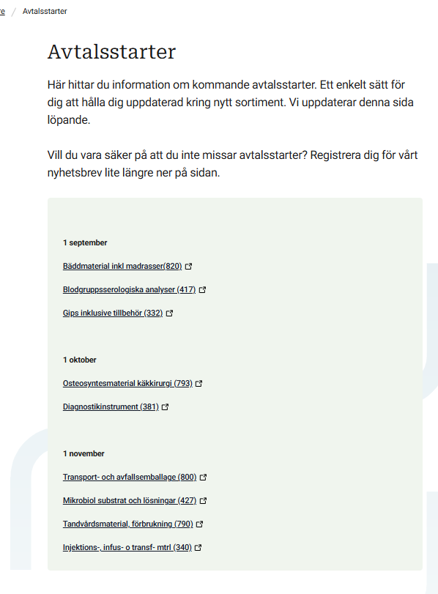
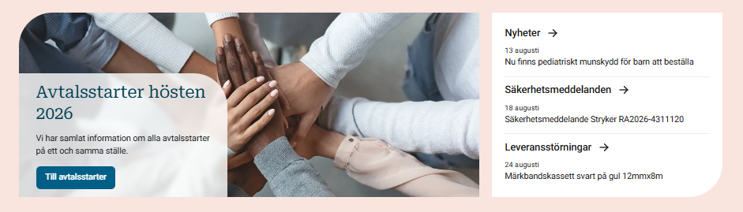
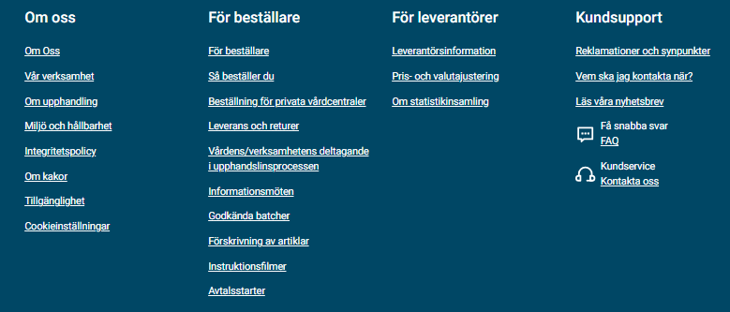
Nytt på hemsidan - avtalsstarter

Slide 20
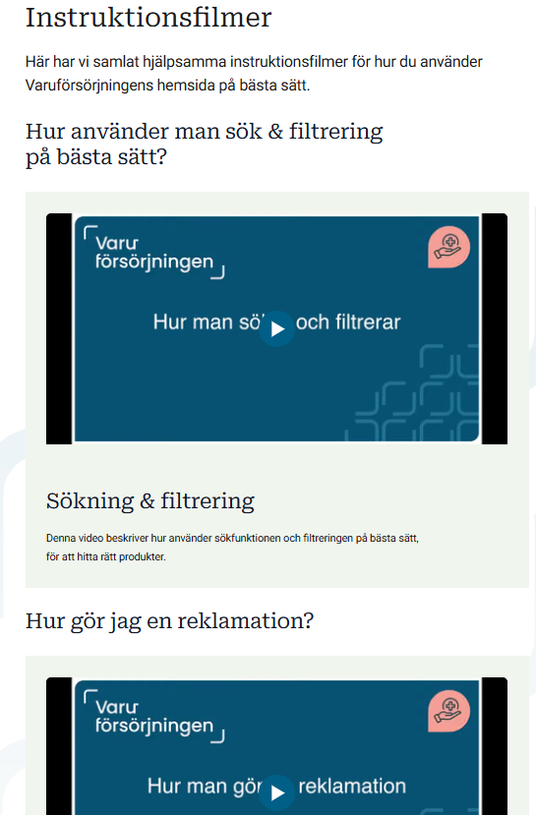
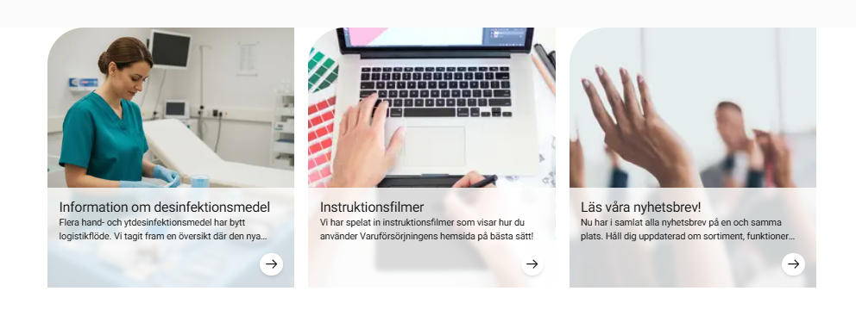
Nytt på hemsidan - instruktionsfilmer

Slide 21
Nytt på hemsidan – information om desinfektionsmedel
Då flertalet av våra hand- och ytdesinfektionsmedel har bytt logistikflöde i det nya avtalet har vi tagit fram en översikt där det framgår logistikflöde och minsta beställningsbara antal för respektive artikel.
Desinfektionsöversikt 260527.xlsx

Slide 22

Orka reklamera!
Vi påminner om vikten av att ni orkar göra reklamationer!
Reklamationer och synpunkter - Varuförsörjningen

Slide 23
Nästa möte 23 september kl. 14.00

Slide 24
Frågor?

